Slide 1
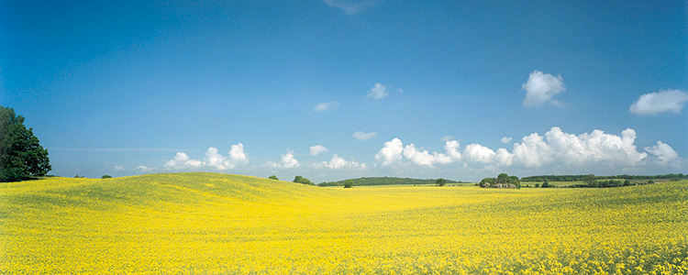
Regionale Kulturkonferenz
Neubrandenburg, 12.03.2019
Herzlich Willkommen!

Slide 2
KulturAuftakt
Lilly Kühn
Musikschülerin der Kreismusikschule kon.centus

Slide 3
Begrüßung
Lenore Lötsch
Tagesmoderation

Slide 4
Grußwort
Sebastian Schröder
Staatssekretär des Ministeriums für Bildung, Wissenschaft und Kultur Mecklenburg-Vorpommern

Slide 5
Grußwort
Dr. Jan Hofmann
Vertreter des Kulturrates Mecklenburg-Vorpommern

Slide 6
Grußwort
Silvio Witt
Oberbürgermeister der Stadt Neubrandenburg

Slide 7
Grußwort
Kai Seiferth
Stellvertretender Landrat
Landkreis Mecklenburgische Seenplatte

Slide 8

Präsentation zum Leitlinienprozess
Katerina Schumacher
Ministerium für Bildung, Wissenschaft und Kultur Mecklenburg-Vorpommern

Slide 9
Zeitplan I – Vorbereitungen und erste Gespräche
26.03.2018 LKR inkl. Gründung einer AG
21.08.2018 Auftaktgespräch mit Vertretern der kommunalen Ebene
26.09.2018 Auftaktgespräch mit den Landesverbänden
13.12.2018 Arbeitstreffen mit den Landesverbänden
Diskussion erster Themencluster, Erarbeitung der zu diskutierenden Hauptthemen, erste Anregungen (inkl. schriftl. Stellungnahmen)

Slide 10
Zeitplan II – Regionalkonferenzen
Beteiligungsphase I
Mi, 16.01.2019 RKK Schwerin
Sa, 02.03.2019 RKK Güstrow
Di, 12.03.2019 RKK Neubrandenburg
Do, 28.03.2019 RKK Stralsund
jeweils unterstützt durch die Kommunen und
die Kreiskulturräte vor Ort sowie die AG des LKR
jede RKK „sammelt“ Meinungsbilder aus regionaler Perspektive, die zu einem Gesamtbild zusammengefügt werden sollen
nach 2 RKK erste Schwerpunkte erkennbar

Slide 11
Ziele der RKK und der Workshops heute:
Einsammeln eines Meinungsbildes aus vier Regionen zu denselben Fragestellungen bzw. den sechs Schwerpunktthemen (workshops)
Am Vormittag: regionale Perspektive auf die Themenstellungen => Was bzw. welche Rahmenbedingungen brauchen wir konkret vor Ort? Wer ist wofür zuständig? Was können wir vor Ort beitragen?
Am Nachmittag: Was lässt sich als Thema/als Rahmenbedingung landesweit definieren? Was können wir vor Ort alleine nicht lösen?
=> idealerweise erste Ideen für Leitlinien entwickeln
Workshop 7: Welche Themen sind für uns zudem vor Ort wichtig? Welche Umsetzungsideen habe ich?
Infos im KULTURPORTAL unter www.kultur-mv.de

Slide 12

Zeitplan III – Erstellung und Diskussion des Leitlinienentwurfs
Ergebnisse der Vorgespräche und der Regionalkonferenzen sowie der bisher eingegangenen schriftlichen Stellungnahmen => Entwurf
Diskussion in einem Workshop (AG, Vertreter der Kommunen und der Landesverbände, externe Sachverst.)
=> Diskussionspapier I
=> Diskussionspapier II
ADRESSE: kulturleitlinien@bm.mv-regierung.de

Slide 13
Zeitplan IV – Diskussion im Landeskulturrat und Landeskulturkonferenz
Diskussionspapier II geht als Vorlage in den Landeskulturrat (Mitte Juni) => Diskussionspapier III
erneute Vorlage im Landeskulturrat (Mitte Sept.) und abschließende Diskussion im Landeskulturrat
=> Landeskulturkonferenz zur abschließenden Vorstellung der kulturpolitischen Leitlinien und des Aktionsplanes zur Umsetzungsphase mit Modellprojekten
B e t e i l i g u n g s p h a s e III

Slide 14
Aktionsplan – Wie geht es weiter?
Die Leitlinien werden ergänzt durch:
Erläuterungen
konkrete Umsetzungsvorschläge
Ausschreibung für Modellphase 2020/21

Slide 15
KulturPause
Trommelgruppe des Soziokulturellen Bildungszentrum e.V. Neubrandenburg

Slide 16
Moderatorinnen und Moderatoren
WS 1 - Vernetzung und kooperative Zusammenarbeit
Ute Köpke WS 2 - Kultur in ländlichen Räumen
Ton Matton
WS 3 - Kulturförderung und Kulturfinanzierung
Dr. Sebastian Kalden WS 4 - Kulturelle Bildung und Teilhabe
Thomas Hetzel
WS 5 - Qualität und Qualifikation
Dr. Bernd Lukasch WS 6 - KulturLand MV
WS 7 - FreiRaum für Visionen Manuela Heberer
Manja Graaf

Slide 17
WorkshopPhase
Wir wünschen gute und angeregte Diskussionen!

Slide 18
Zusammenfassung der Workshoparbeit

Slide 19
Schlusswort und Verabschiedung

Slide 20
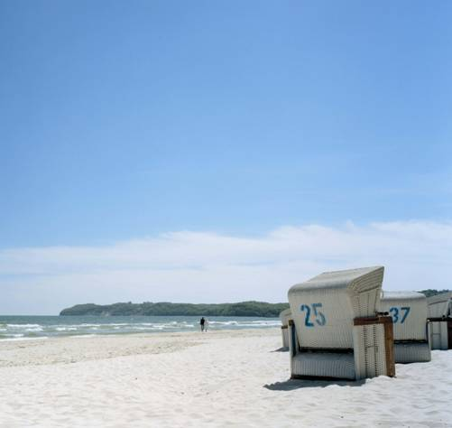
Vielen Dank!

